Slide 1
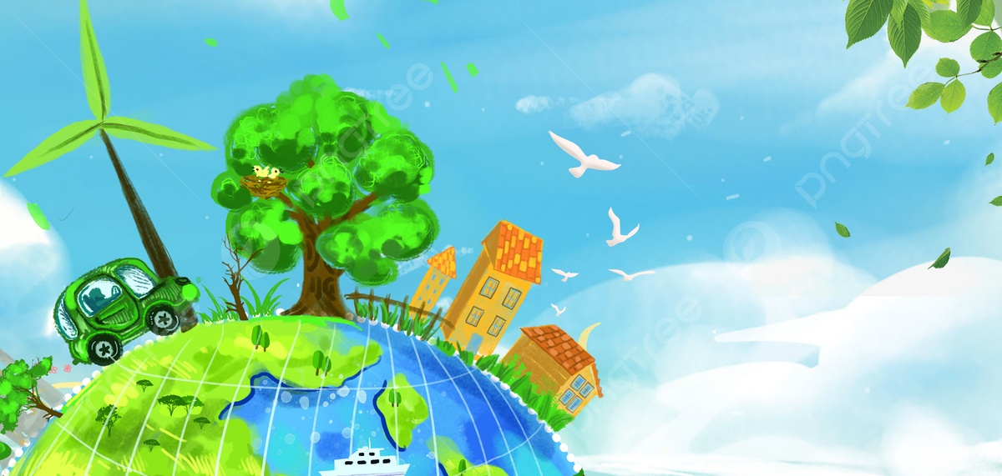
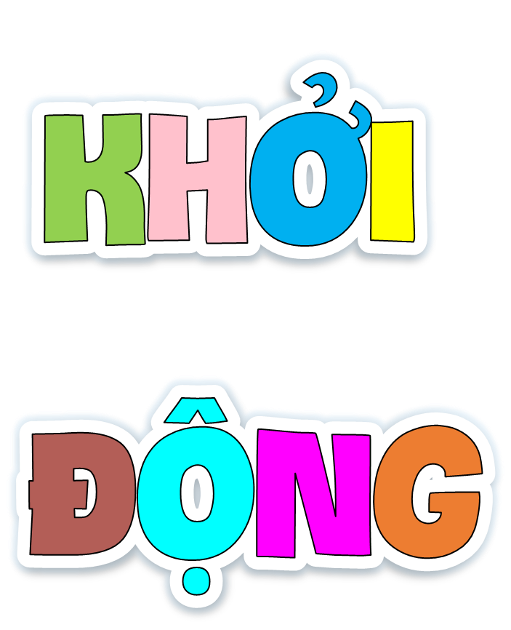


Slide 2

Trong video vừa rồi có những sinh vật nào?
Cây cối trong rừng và loài chà vá chân đen

Slide 3
Môi trường mà chúng đang sinh sống là gì?
Môi trường rừng (có thực vật, động vật).

Slide 4
Nếu rừng không còn nữa thì điều gì sẽ xảy ra?
Đàn chà vá chân đen sẽ không còn nơi ở, không có thức ăn nên có thể bị tuyệt chủng.
Các con vật, cây cối cũng mất theo.

Slide 5

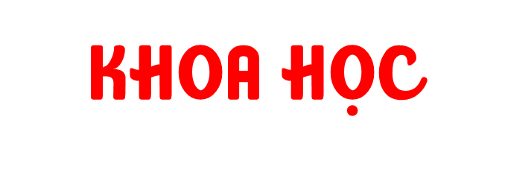
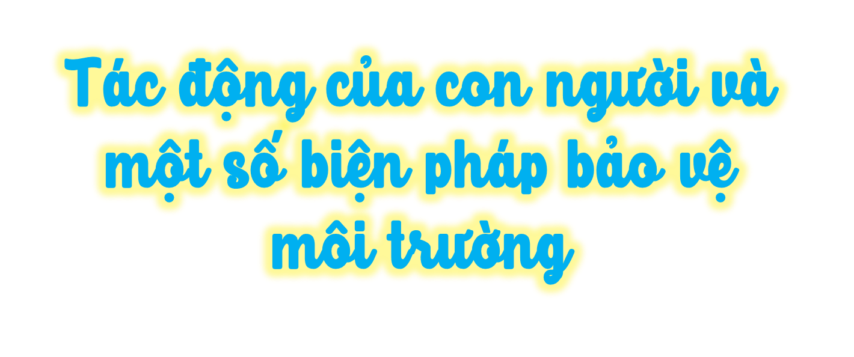
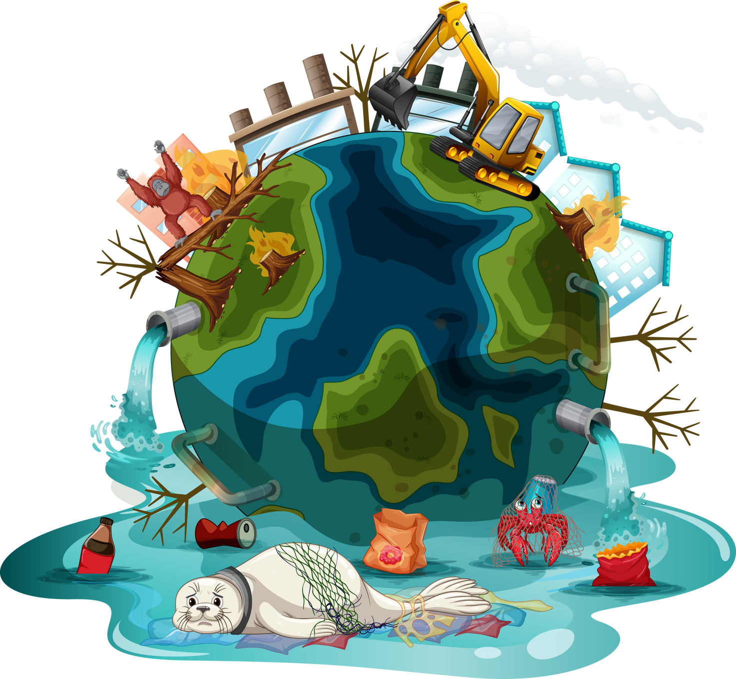


Thứ... ngày... tháng... năm ….
Notes:
Các loài sinh vật luôn phải lệ thuộc vào môi trường sống xung quanh. Tuy nhiên, loài người chúng ta với ưu thế về trí tuệ và số lượng mà trong quá trình sinh sống đã có những tác động rất lớn đến môi trường. Vậy, những tác động đó gây ảnh hưởng gì tới môi trường và tài nguyên thiên nhiên, cô trò mình cùng tìm hiểu qua bài 29.

Slide 6
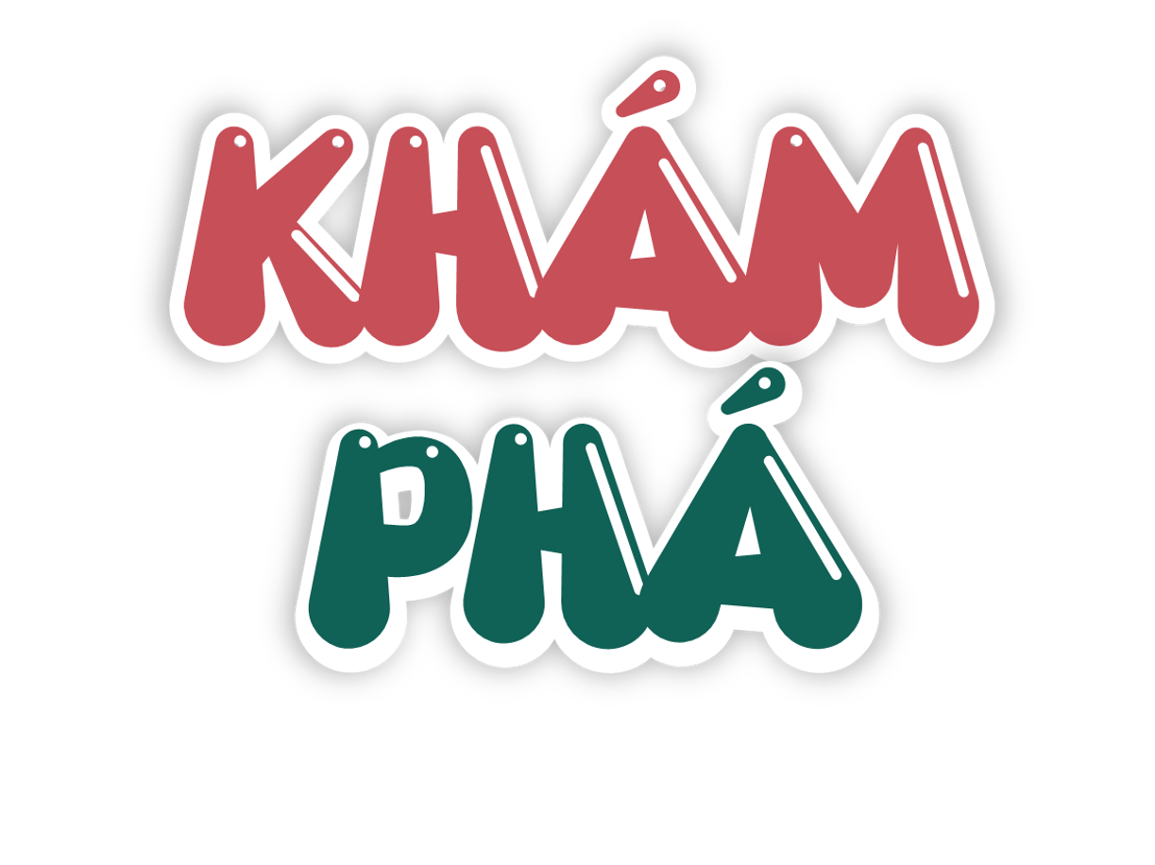

Slide 7
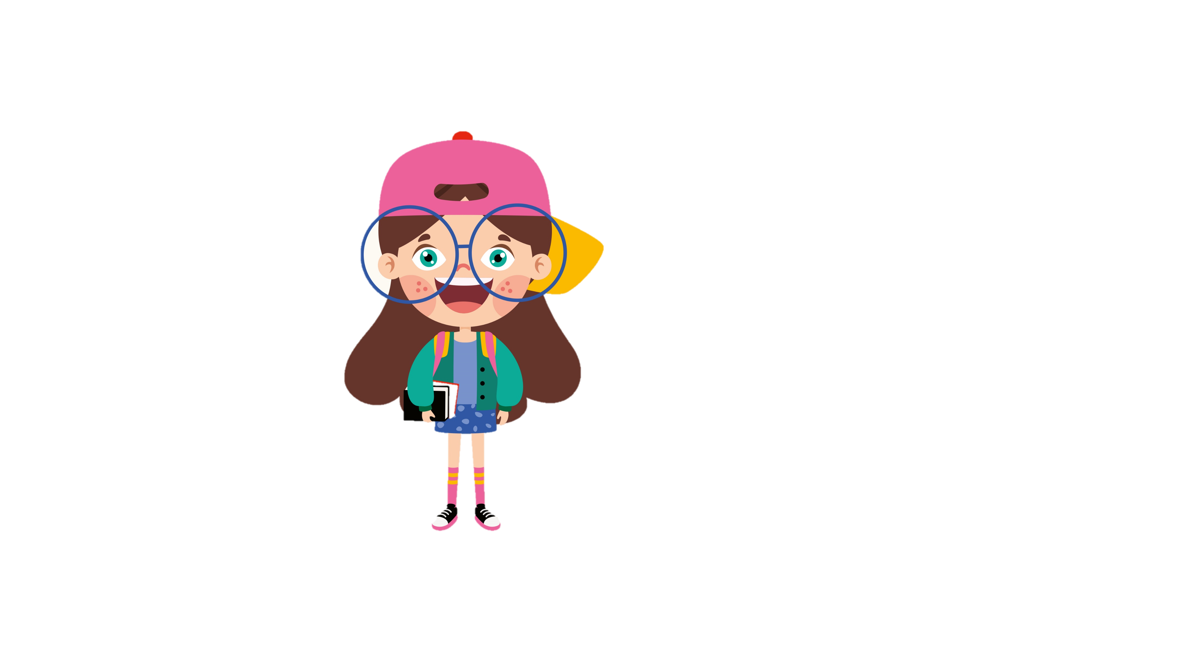

Tài nguyên thiên nhiên là gì?
Tài nguyên thiên nhiên là những gì có sẵn trong tự nhiên mà con người có thể khai thác, chế biến, sử dụng, phục vụ cuộc sống của con người.

Slide 8

Tài nguyên thiên nhiên
Có thể cạn kiệt | Sử dụng lâu dài được | Vai trò với con người
- Cung cấp chất đốt
- Cung cấp gỗ, cát,
Đá
- Là nguyên liệu sản xuất
Ánh sáng mặt trời, gió ...
Khoáng sản, dầu mỏ, khí đốt rừng, nước, cát, đá,động vật, thực vật,...

Slide 9
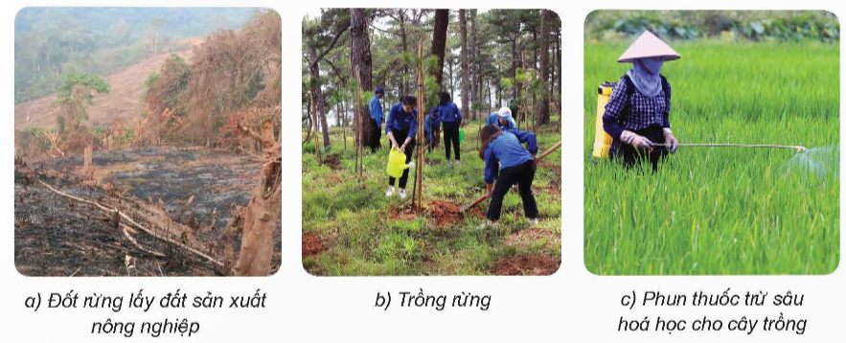
Quan sát hình 2, cho biết hoạt động nào của con người tác động tích cực, tiêu cực đến môi trường và tài nguyên thiên nhiên. Giải thích.

Slide 10
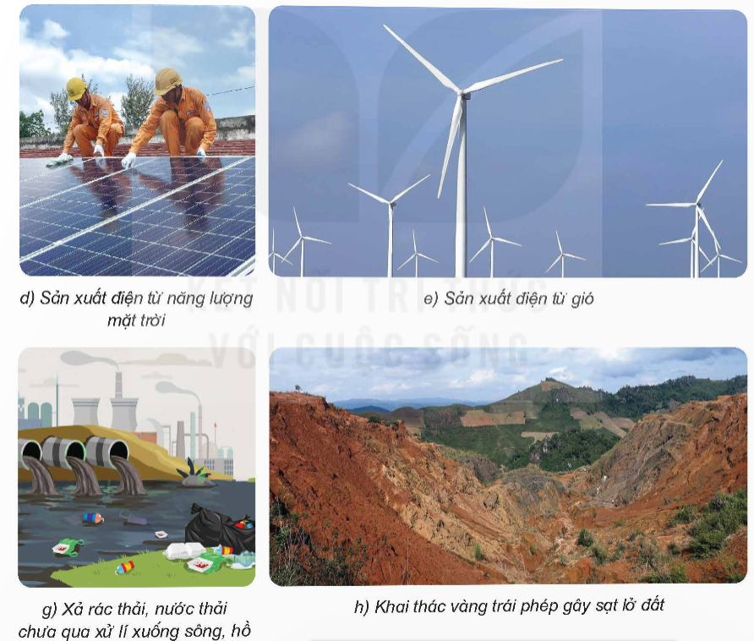

Slide 11
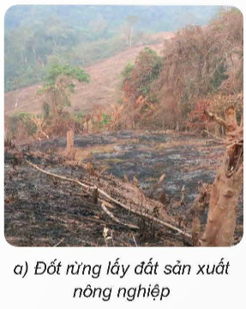
Đốt rừng lấy đất sản xuất nông nghiệp (Gây mất tài nguyên rừng, các loài động vật mất nơi ở, thiếu thức ăn; mất rừng gây lũ lụt,...).

Slide 12
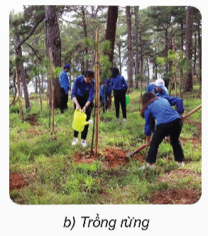
Trồng rừng (Giúp điều hoà khí hậu, động thực vật phát triển,...).

Slide 13
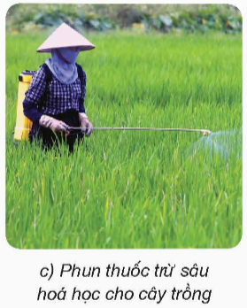
Phun thuốc trừ sâu hoá học (Thuốc trừ sâu hoá học làm chết hết các loài sinh vật trên đồng ruộng, mất đa dạng sinh học, gây hại cho cơ thể người phun thuốc, gây ô nhiễm đất trồng...).

Slide 14
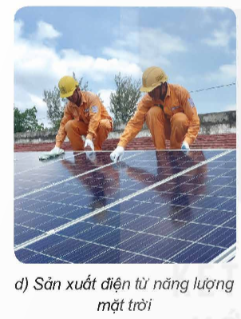
Sản xuất điện từ năng lượng mặt trời.

Slide 15
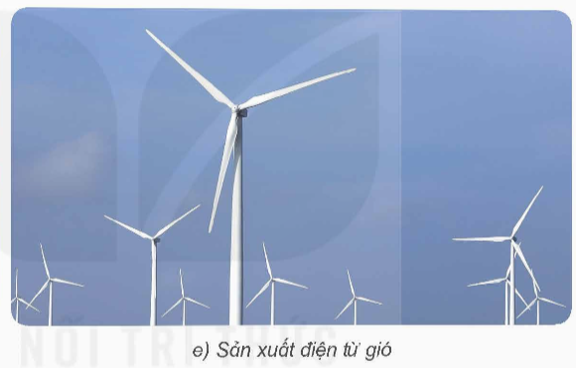
Sản xuất điện từ gió

Slide 16
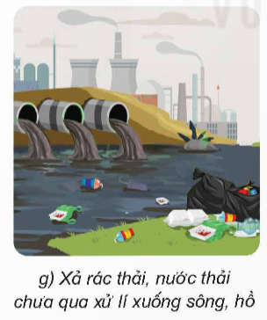
Xả rác, chất thải xuống sông, hồ (Chất thải và rác xả bừa bãi xuống sông, hồ gây ô nhiễm nước, làm chết các loài sinh vật).

Slide 17
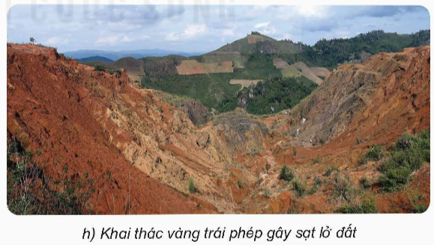
Khai thác vàng gây sạt lở đất (Khai thác vàng khiến cả vùng đất bị đào bới, cây cối và các loài thú không có nơi sinh sống, gây sạt lở đất nguy hiểm cho con người).

Slide 18
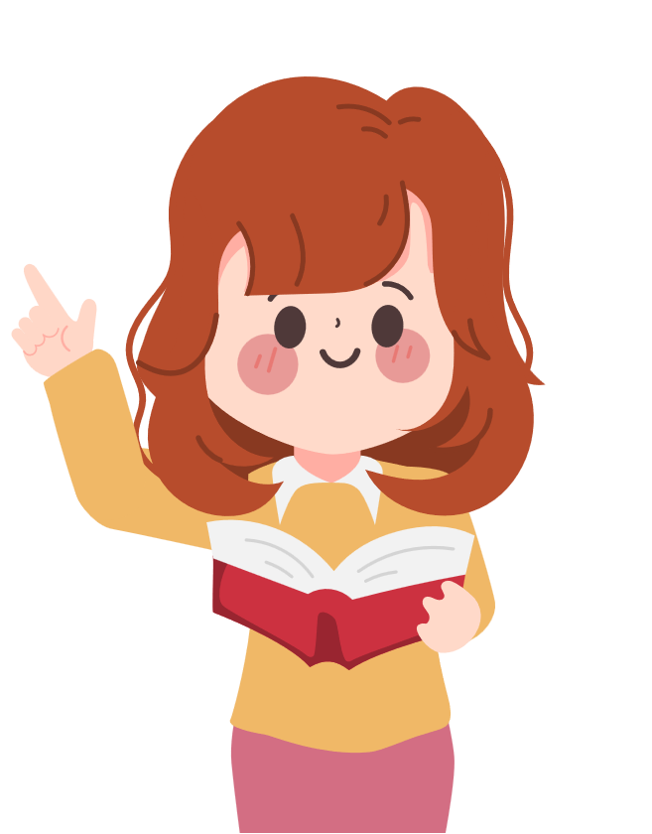
Kể những hoạt động khác của con người tác động tích cực hoặc tiêu cực đến môi trường và tài nguyên thiên nhiên.

Slide 19
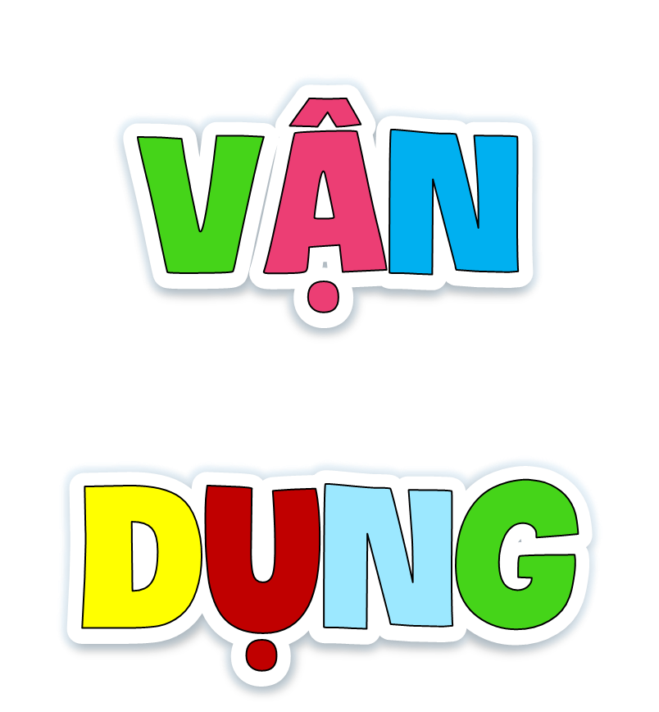

Slide 20
* Tác động tích cực:
- Đất: Áp dụng các biện pháp canh tác hữu cơ, hạn chế sử dụng hóa chất. Trồng rừng, phủ xanh đất trống đồi núi.
- Nước: Xây dựng các nhà máy xử lý nước thải. Sử dụng tiết kiệm nước, tái sử dụng nước.
- Không khí: Phát triển năng lượng tái tạo (năng lượng mặt trời, gió,...). Trồng cây xanh, bảo vệ rừng.
- Tài nguyên thiên nhiên: Sử dụng tài nguyên thiên nhiên hợp lý, tiết kiệm. Tái chế, tái sử dụng rác thải.

Slide 21
* Tác động tiêu cực:
- Đất: Khai thác tài nguyên quá mức, gây ô nhiễm môi trường đất. Sử dụng hóa chất trong nông nghiệp, làm suy thoái đất.
- Nước: Xả thải nước thải chưa qua xử lý. Hoạt động khai thác, sản xuất gây ô nhiễm nguồn nước.
- Không khí: Khí thải từ các nhà máy, phương tiện giao thông. Hoạt động đốt rơm rạ, rác thải.
- Tài nguyên thiên nhiên: Khai thác quá mức tài nguyên thiên nhiên không tái tạo (như than đá, dầu mỏ,...). Phá rừng, gây mất cân bằng sinh thái.

Slide 22
